Slide 1
Chương 13 :LẬP TRÌNH XỬ LÝ MẢNG & CHUỔI
GiỚI THIỆU
CỜ HƯỚNG DF
CÁC LỆNH THIẾT LẬP VÀ XÓA CỜ HƯỚNG
CÁC LỆNH THAO TÁC TRÊN CHUỔI
MỘT SỐ THÍ DỤ MINH HỌA
THƯ ViỆN LIÊN QUAN ĐẾN CHUỔI

Slide 2
GiỚI THIỆU CHUỖI
Trong ASM 8086 khái niệm chuỗi bộ nhớ hay chuỗi
là 1 mảng các byte hay word.
➔ Các lệnh thao tác với chuỗi cũng được thiết kế cho
các thao tác với mảng.

Slide 3
Cờ hướng DF
Cờ định hướng (Direction Flag) : xác định hướng cho các thao tác chuỗi.
DF=0 chuỗi được xử lý theo chiều tăng tức địa chỉ vùng nhớ chứa
chuỗi tăng dần.
(chuỗi được xử lý từ trái qua phải).
DF=1 chuỗi được xử lý theo chiều tăng tức địa chỉ vùng nhớ chứa
chuỗi giảm dần.
(chuỗi được xử lý từ phải qua trái).
Trong DEBUG DF=0 ký hiệu là UP DF=1 ký hiệu là DN

Slide 4
LỆNH LIÊN QUAN ĐẾN CỜ HƯỚNG
CLD (CLEAR DIRECTION FLAG)
XÓA CỜ HƯỚNG DF =0
STD (SET DIRECTION FLAG)
THIẾT LẬP CỜ HƯỚNG DF=1

Slide 5
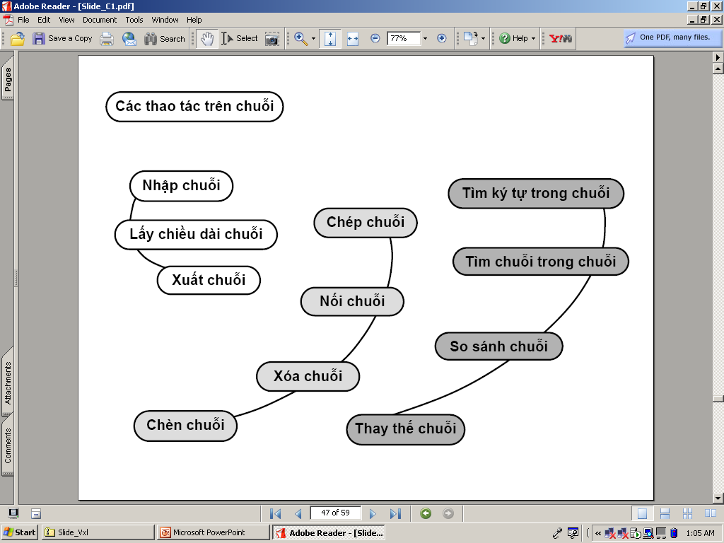

Slide 6
➔ Trước khi sử dụng các lệnh xử lý chuỗi, ta phải xác định
hướng xử lý chuỗi bằng cách set hay clear cờ hướng.
Lệnh đặt cờ hướng :
CLD : xóa cờ hướng, chuổi được xử lý từ trái → phải
STD : đặt cờ hướng, chuổi được xử lý từ phải → trái
CON TRỎ CHUỖI
Chứa địa chỉ chuỗi nguồn
DS:SI
ES:DI
Chứa địa chỉ chuỗi đích

Slide 7
CÁC THAO TÁC XỬ LÝ CHUỖI
NHẬP CHUỔI
Input : AH = 0AH, ngắt 21H
DS:DX = địa chỉ của buffer, trong đó buffer[0] là kích thước tối đa của chuỗi,
buffer[1] sẽ là kích thước dữ liệu nhập.
Output : Chuỗi buffer chứa nội dung nhập vào từ buffer[2] trở đi
Yêu cầu xem thêm các chức năng AH = 3FH và AH = 40H của ngắt 21H.

Slide 8
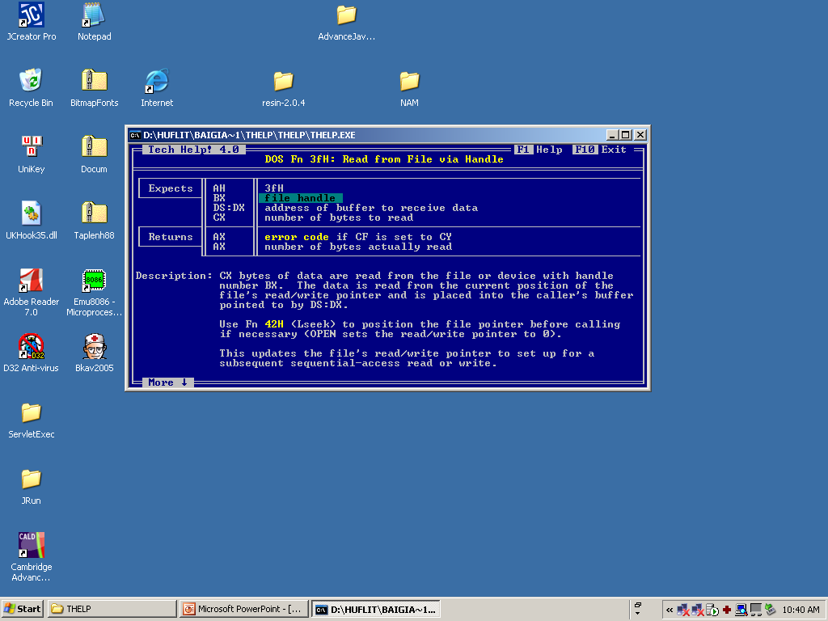

Slide 9
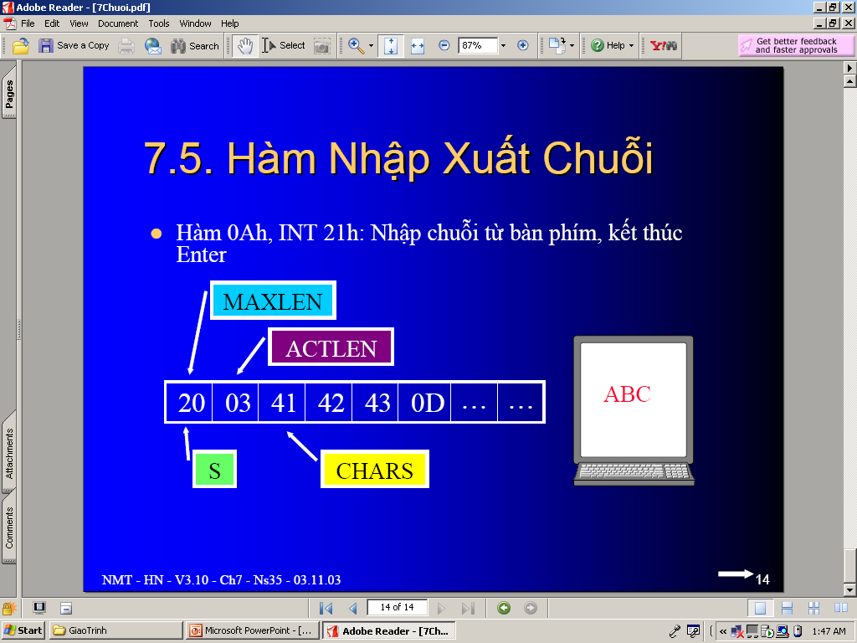
NHẬP CHUỖI

Slide 10
NHẬP CHUỔI
Ta cũng có thễ dùng hàm 1 INT 21h đọc 1 ký tự từ bàn phím để nhập 1 chuỗi bằng cách dùng vòng lặp và lưu chuổi bằng lệnh STOSB.
STOSB (STORE STRING BYTE)
CHUYỂN NỘI DUNG AL
ĐẾN BYTE ĐƯỢC TRỎ
BỞI ES:DI.
SAU KHI LỆNH ĐƯỢC THỰC
HiỆN DI TĂNG 1 NẾU DF=0
HoẶC GiẢM 1 NẾU DF =1
LƯU CHUỖI CÁC BYTES

Slide 11
NHẬP CHUỔI
Ta cũng có thễ dùng hàm 1 Int 21h đọc 1 ký tự từ bàn phím để nhập 1 chuỗi bằng cách dùng vòng lặp và lưu chuổi bằng lệnh STOSW.
STOSW (STORE STRING WORD)
CHUYỂN NỘI DUNG AX
ĐẾN WORD ĐƯỢC TRỎ
BỞI ES:DI.
SAU KHI LỆNH ĐƯỢC THỰC
HiỆN DI TĂNG HAY GiẢM 2
TÙY VÀO DF.
LƯU CHUỖI CÁC WORD

Slide 12
THÍ DỤ
.MODEL SMALL
.STACK 100H
.DATA
STRING1 DB 'HELLO'
.CODE
MAIN PROC
MOV AX,@DATA
MOV ES,AX
LEA DI, STRING1
CLD
MOV AL,'A'
STOSB
STOSB
MOV AH,4CH
INT 21H
MAIN ENDP
END MAIN
; khởi tạo ES
; xử lý từ trái ➔ phải
; AL chứa ký tự cần lưu
; lưu ký tự ‘A’
; lưu ký tự thứ 2

Slide 13
THÍ DỤ
Giải thích :
DI chứa offset của chuỗi
BX chứa số ký tự nhập
8H mã ASCII của Backspace
không → lưu nó vào chuỗi
tăng số ký tự lên 1
Đúng → lùi con trỏ DI
giảm số ký tự nhập được
.
READSTR PROC
PUSH AX
PUSH DI
CLD
XOR BX,BX
MOV AH,1
INT 21H
LAP:
CMP AL,0DH
JE ENDLAP
CMP AL,8H
JNE ELSE1
DEC DI
DEC BX
JMP READ
ELSE1 :
STOSB
INC BX
READ :
INT 21H
JMP LAP
ENDLAP :
POP DI
POP AX
RET
READSTR ENDP

Slide 14
NHẬP XUẤT CHUỖI
HiỂN THỊ CHUỖI
AH = 09, ngắt 21H
Vào : DX = địa chỉ offset của chuỗi. Chuỗi phải kết thúc bằng kí tự ‘$’.
Chú ý : thay vì dùng lệnh MOV OFFSET ta có thể dùng lệnh LEA.

Slide 15
CÁC THAO TÁC XỬ LÝ CHUỔI
For counter Do
Nạp chuổi cần hiển thị vào AL
Chuyển vào DL
Hiển thị ký tự
EndFor
HiỂN THỊ CHUỖI
Nạp 1 chuổi
?

Slide 16
LODSB (LOAD STRING BYTE)
NẠP 1 CHUỖI CÁC BYTES
CHUYỂN BYTE TẠI ĐỊA CHỈ DS:SI ➔ AL
SI TĂNG 1 NẾU DF=0
SI GiẢM 1 NẾU DF =1

Slide 17
THÍ DỤ
STRING1 DB ‘ABC’
MOV AX,@DATA
MOV DS,AX
LEA SI, STRING1
CLD
LODSB
LODSB
…….
NẠP BYTE THỨ 1 VÀ THỨ 2 ➔ AL

Slide 18
LODSW (LOAD STRING WORD)
NẠP 1 CHUỖI CÁC WORD
CHUYỂN WORD TẠI ĐỊA CHỈ DS:SI ➔ AX
SI TĂNG HAY GiẢM TÙY TRẠNG THÁI DF

Slide 19
THÍ DỤ
Hiển thị chuỗi nhập
DISPSTR PROC
PUSH AX
PUSH BX
PUSH CX
PUSH DX
PUSH SI
MOV CX, BX
JCXZ EXIT
CLD
MOV AH,2
LAP :
LODSB
MOV DL, AL
INT 21H
LOOP LAP
EXIT :
POP SI
POP DX
POP CX
POP BX
POP AX
RET
DISPSTR ENDP

Slide 20
CHƯƠNG TRÌNH HÒAN CHỈNH
Viết chương trình nhập 1 chuỗi ký tự tối đa 80 ký tự, hiển thị 15 ký tự của
chuỗi đã nhập ở dòng kế.
.MODEL SMALL
.STACK 100H
.DATA
STRING1 DB 80 DUP(0)
XDONG DB 0DH,0AH,’$’
.CODE
MAIN PROC
MOV AX,@DATA
MOV DS,AX
MOV ES,AX
LEA DI, STRING1
CALL READSTR
LEA DX,XDONG
MOV AH,9
INT 21H
LEA SI, STRING1
MOV BX, 15
CALL DISPSTR
MOV AX,4C00H
INT 21H
MAIN ENDP
; READSTR PROC
……………
; DISPSTR PROC
………………
END MAIN

Slide 21
CÁC THAO TÁC XỬ LÝ CHUỔI
Chuyển một BYTE : MOVSB
chuyển nội dung của byte được định bởi DS:SI đến byte
được chỉ bởi ES: DI.
Sau đó SI và DI tự động tăng lên 1 nếu cờ DF = 0
hay giảm 1 nếu DF = 1.
MOVSB chỉ chuyển 1 byte. Vậy cả chuỗi
ta làm thế nào ?
?

Slide 22
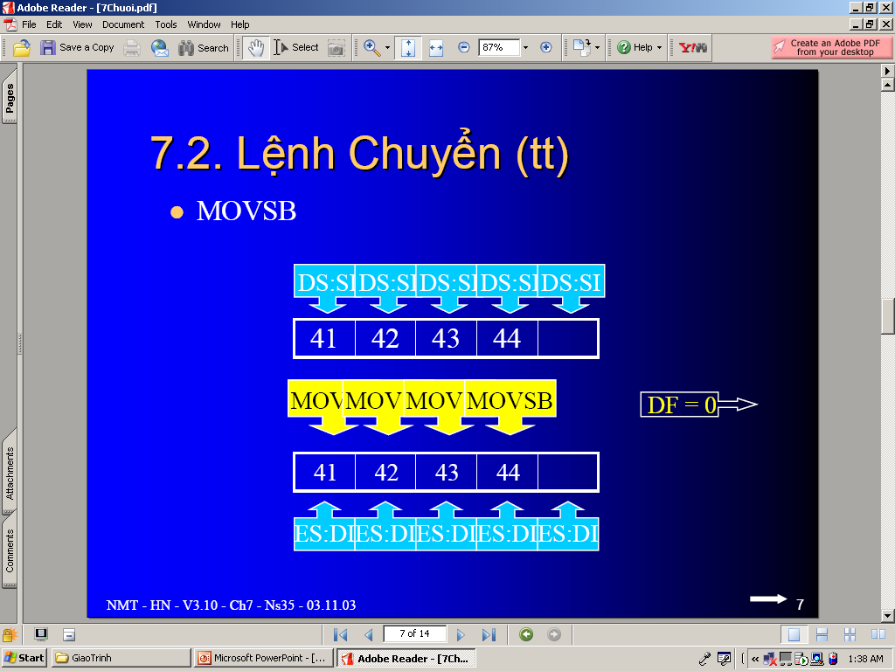
DF
0

Slide 23
MOVSW
Sau khi đã chuyển 1 word của
chuỗi cả SI và DI cùng tăng
lên 2 nếu DF=0 hoặc cùng giảm
đi 2 nếu DF=1
Chuyển một chuỗi các word (2 bytes)
DS:SI trỏ đến chuỗi nguồn
ES:DI trỏ đến chuỗi đích

Slide 24
LODSB (Load String Byte)
Chuyển byte chỉ bởi DS:SI ➔ AL
tăng SI lên 1 nếu DF=0
giảm SI xuống 1 nếu DF=1

Slide 25
DF
DS:SI
DS:SI
0
 | 3A
LODSB
3A
AL

Slide 26
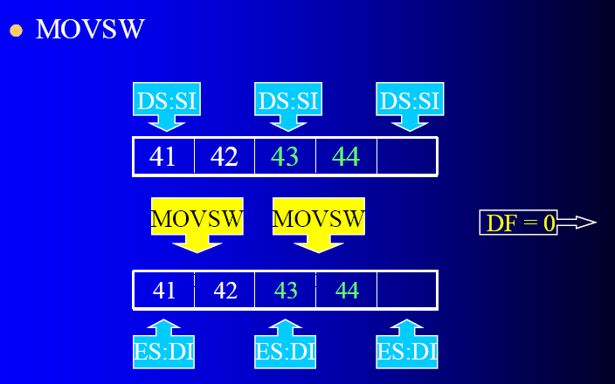

Slide 27
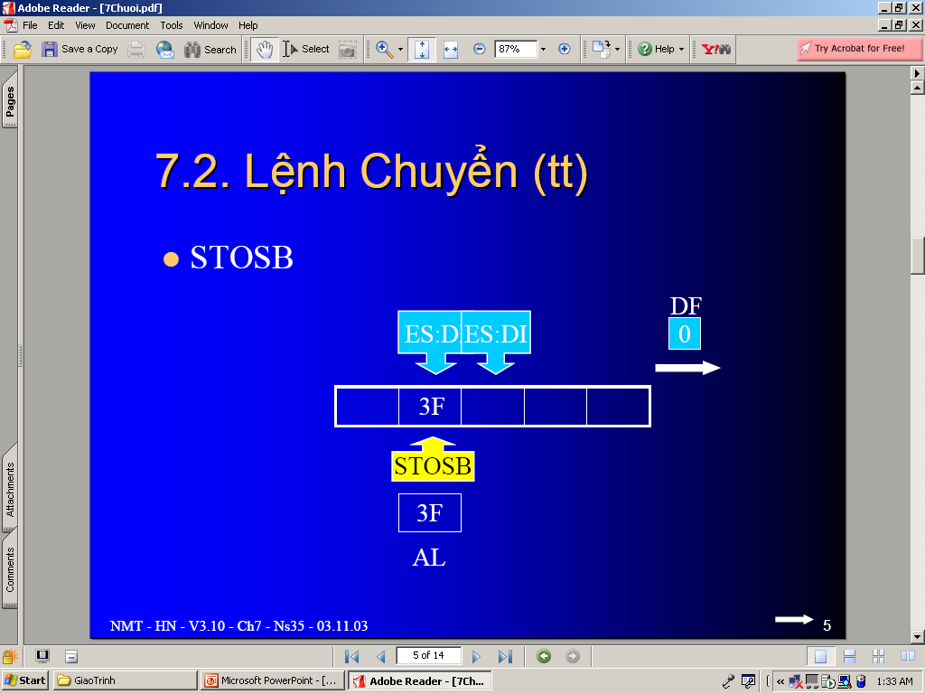
STOSB (LƯU CHUỖI BYTE)

Slide 28
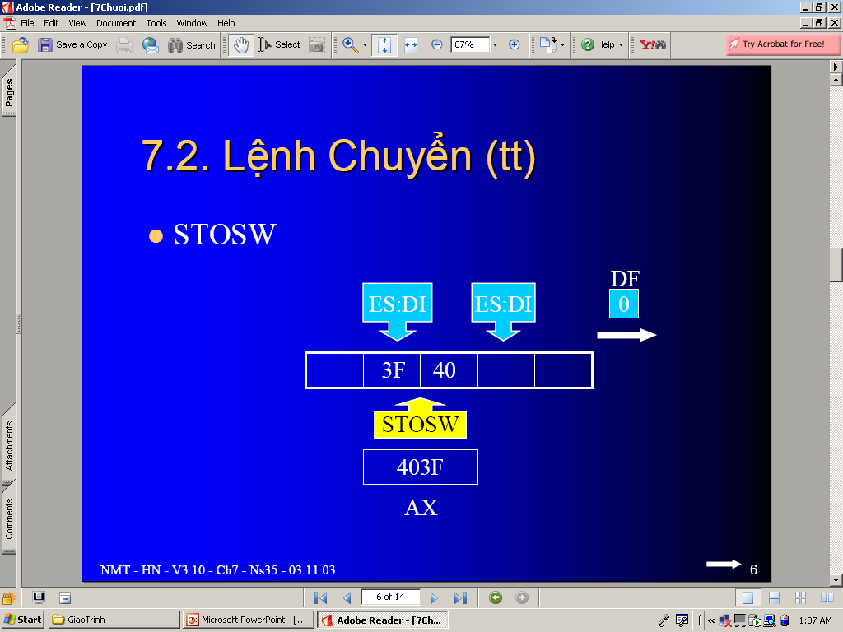
STOSW (LƯU CHUỖI WORD)

Slide 29
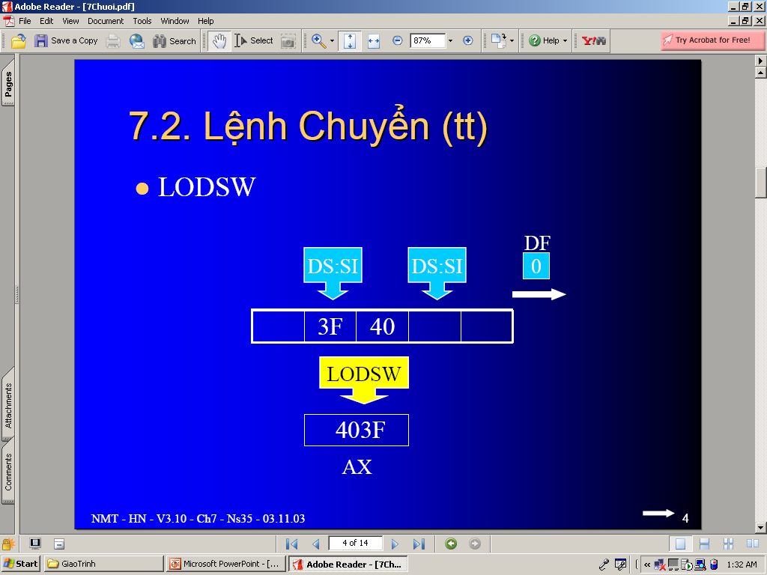

Slide 30
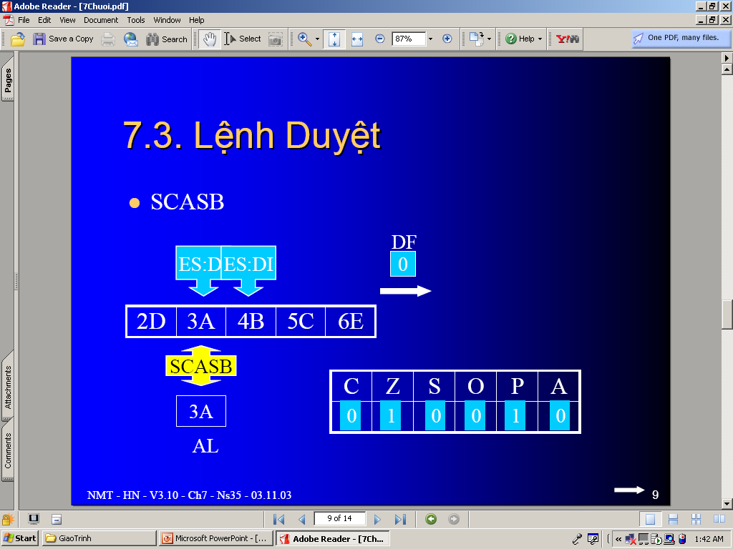

Slide 31
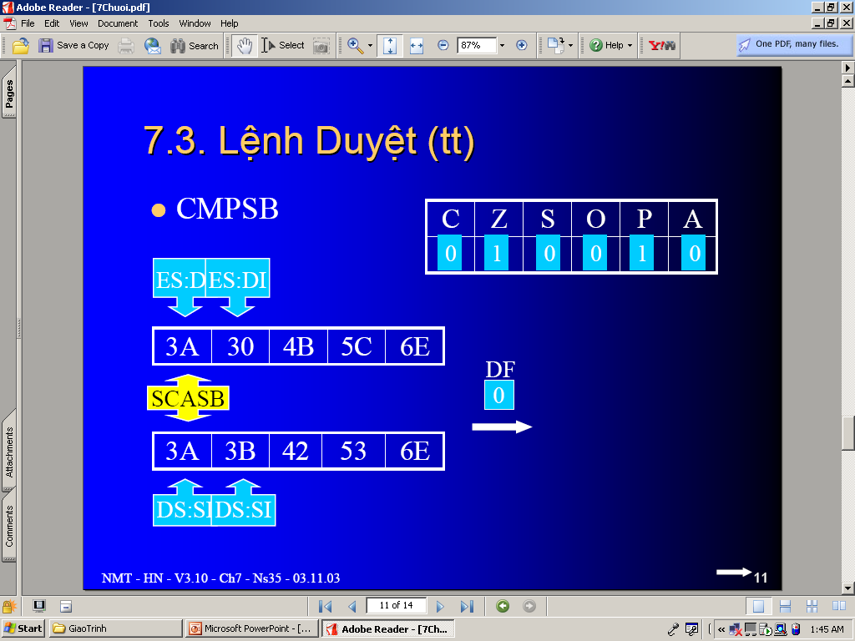

Slide 32
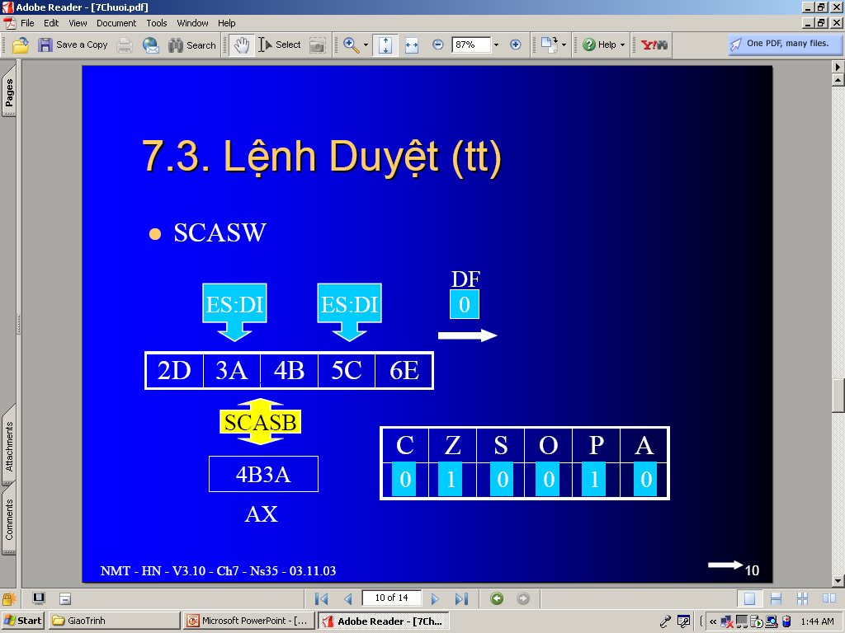

Slide 33
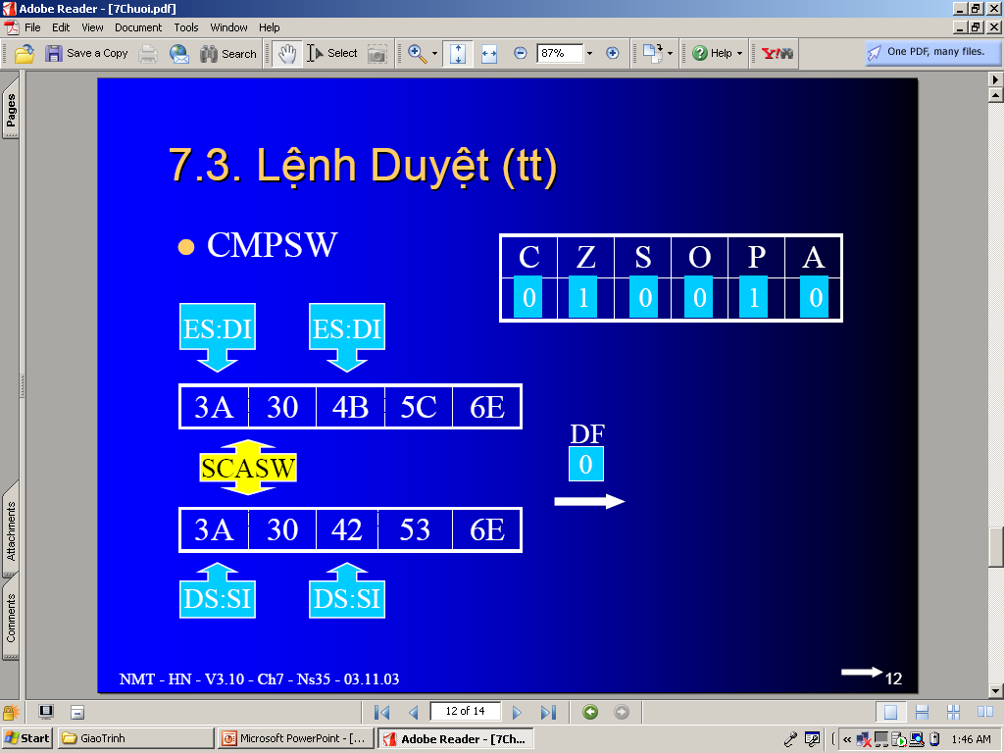

Slide 34
REP
Khởi tạo CX với số byte cần chuyển
Sau đó thực hiện lệnh
REP MOVSB
Sau mỗi lệnh MOVSB, CX giảm 1 cho đến
khi nó =0 ➔ hết chuỗi.

Slide 35
THÍ DỤ MINH HỌA
.DATA
STRING1 DB ‘HELLO’
STRING2 DB 5 DUP(?)
…..
CLD
LEA SI, STRING1
LEA DI, STRING2
MOV CX, 5
REP MOVSB
………
Bài tập :
Viết đoạn chương trình chép chuỗi
STRING1 ở thí dụ trước vào
chuỗi STRING2 nhưng theo thứ
tự ngược lại.

Slide 36
THÍ DỤ MINH HỌA
Cho mảng sau
ARR DW 10,20,40,50,60,?
Viết các lệnh để chèn 30 vào giữa 20 và 40 ( giả sử rằng DS và ES
đã chứa địa chỉ đoạn dữ liệu)
10,20, ,40,50,60
Dời 40,50,60 ra sau 1 vị trí
30
Sau đó chèn 30 vào

Slide 37
STD
LEA SI, ARR+8H
LEA DI, ARR+AH
MOV CX, 3
REP MOVSW
MOV WORD PTR[DI],30

Slide 38
MẢNG 1 CHIỀU
Một dãy các phần tử có cùng kiểu dữ liệu, có cùng 1 tên gọi.
Khai báo
MKT DB ‘abcdef’ ; mảng ký tự
MNB Dw 10h,20h,30h,40h,50h,60h ; mảng số
ArrA DB 100 DUP(0) ; khai báo mảng có 100 phần tử có giá trị khởi tạo bằng 0.

Slide 39
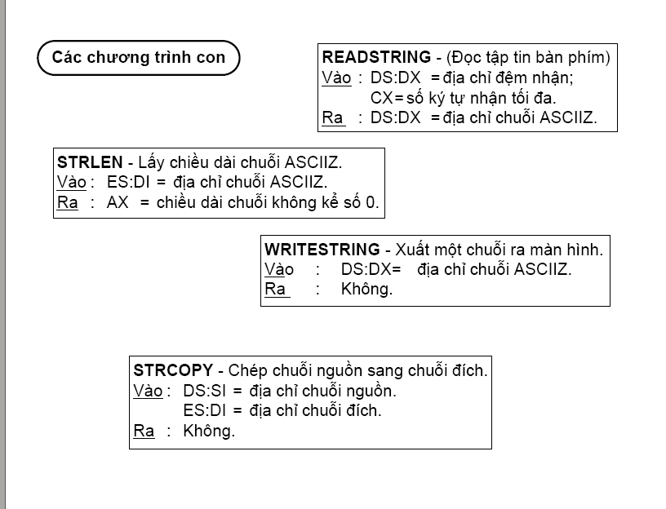

Slide 40
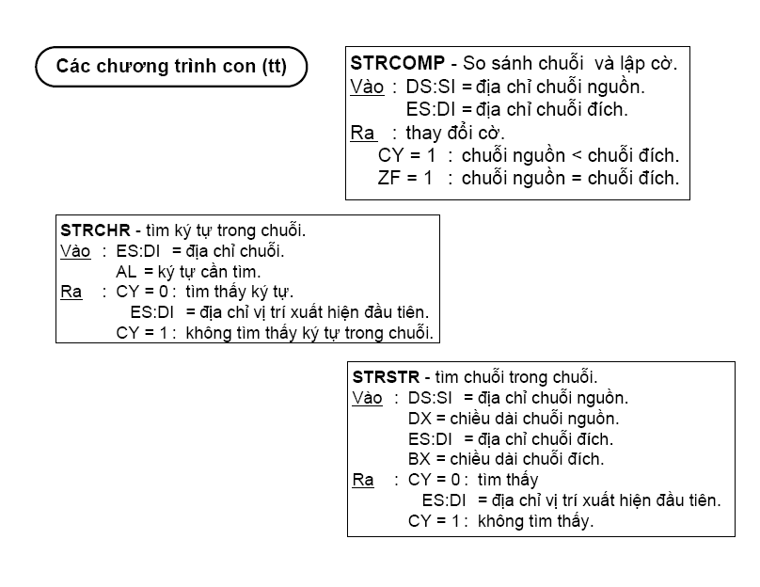

Slide 41
BÀI TẬP
Bài 1 : Viết chương trình nhập 1 số từ 1-12, in ra tên tháng tương ứng.
Bài 2 : Viết chương trình nhập 1 số từ 1-7, in ra tên thứ tương ứng.

Slide 42
MỘT SỐ BÀI TẬP MINH HỌA LẬP TRÌNH
XỬ LÝ CHUỖI
Nhập 1 chuỗi dài tối đa 255 ký tự từ bàn phím. Cho phép dùng phím BackSpace
để sửa khi nhập sai và kết thúc nhập khi gỏ phím Enter.
Hướng dẫn :
Để nhập 1 chuỗi ký tự vào Buffer
đệm ta khai báo như sau :
.DATA
BUFFERN DB 80,0,80 DUP(?)
Dùng hàm 0AH INT 21H để nhập chuổi
DS:DX địa chỉ của buffer đệm lưu chuỗi.
Byte 0 : số byte tối đa có thể nhập.
Byte 1 : chứa giá trị 0
Byte 2 trở đi : để trống (lưu các ký tự sẽ nhập)

Slide 43
B1. Viết chương trình nhập vào 1 từ, sau đó in từng ký tự trong từ
theo chiều dọc.
Thí dụ Nhập CONG
Xuất : C
O
N
G
B2. Viết chương trình nhập vào 1 chuỗi, sau đó đổi tất cả chuỗi thành chữ hoa
và in chuỗi ra màn hình ở dòng kế.
B3.Viết chương trình nhập hai chuỗi ký tự , kiểm tra xem chuỗi thứ hai có xuất hiện trong chuỗi thứ nhất hay không.
Ví dụ : Nhập chuỗi thứ nhất : computer information
Nhập chuỗi thứ hai : compute
Xuất: Chuỗi thứ hai có xuất hiện trong chuỗi thứ nhất.

Slide 44
B4. Viết chương trình nhập 1 chuỗi ký tự viết hoa các ký tự nguyên âm, viết thường các ký tự phụ âm.
Ví dụ : Nhập chuỗi : “aBcdE”
Xuất chuỗi: “AbCdE”
B5. Viết chương trình nhập vào 2 chuỗi ký tự s1, s2 và 1 số nguyên dương n. Chèn chuỗi s2 vào chuỗi s1 ở vị trí ký tự thứ n trong chuỗi s1 .
Ví dụ : Nhập chuỗi s1 : “abcde”
Nhập chuỗi s2 : “fgh”
Nhập n = 3
Xuất kết quả : “abcfghde”
B6. Viết chương trình nhập vào từ bàn phím 1 chuỗi và tính số lần xuất hiện của các nguyên âm (a,e,i,o,u, y), cac phu am, cac khoang trang, trong chuỗi tương ứng.
Ví dụ : Nhập chuỗi : “dai hoc khoa hoc tu nhien thanh pho ho chi minh”
Xuất : Số lần xuất hiện của các nguyên âm là : 14 , phu am la: 24, khoang trang la: 9

Slide 45
B7. Viết chương trình nhập vào từ bàn phím 1 chuỗi gồm các ký tự trong bảng chữ cái. Đếm xem trong chuỗi có bao nhiêu từ.
Ví dụ : Nhập chuỗi : “ hO Chi mINh ”
Xuất : chuỗi gồm có 3 từ
B8. Viết chương trình nhập vào từ bàn phím 4 số . Xuất ra màn hình 4 số đó theo thứ tự tăng dần .
Ví dụ : Nhập : 14 7 26 11
Xuất : 7 11 14 26
B9. Viết chương trình nhập vào từ bàn phím 4 số và sau đó xuất số lớn nhất và nhỏ nhất ra màn hình.
Ví dụ : Nhập : 13 21 1 49
Xuất : Số lớn nhất : 49
Số nhỏ nhất : 1

Slide 46
